Slide 1
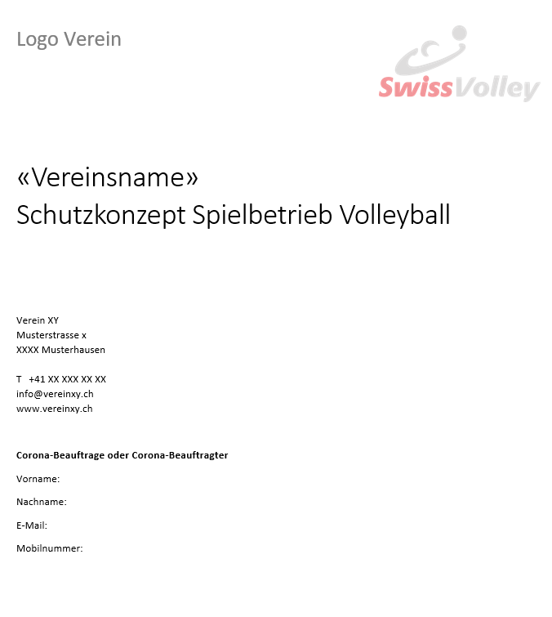

Swiss Volley – Corona
Schutzkonzept Spielbetrieb Volleyball
Weisungen zum Schutzkonzept Spielbetrieb Volleyball
(folgt)
https://www.volleyball.ch/verband/coronavirus/schutzkonzepte-fuer-volleyball-und-beachvolleyball/

Slide 2
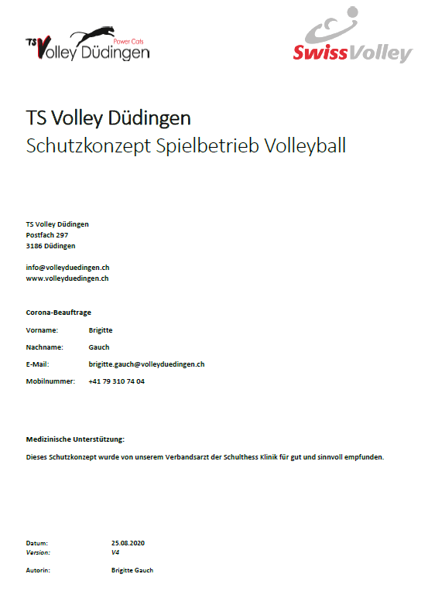
Swiss Volley – Corona
Schutzkonzept Spielbetrieb Volleyball

Slide 3
Swiss Volley – Corona
Weisungen zum Schutzkonzept Spielbetrieb VB
Spielberechtigung Junioren
Spielprotokoll
  Mannschaftspräsentation
  Seitenwechsel
  'Verabschiedung'
(folgt)

Slide 4
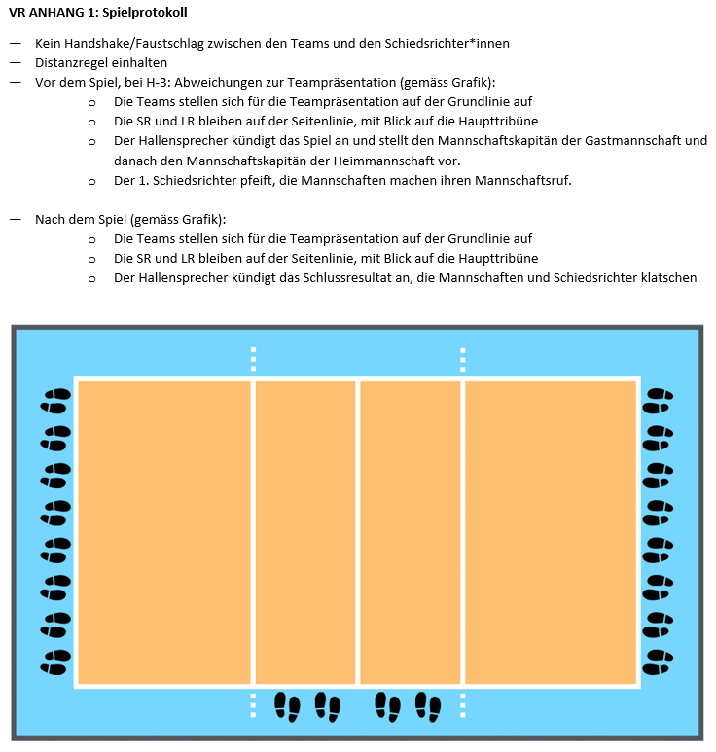
Swiss Volley – Corona
Weisungen zum Schutzkonzept Spielbetrieb VB
Spielprotokoll
Kein Handshake/Faustschlag zwischen Teams und den Schiedsrichter/innen
Distanzregel einhalten
Aufstellung vor dem Spiel bei H-3
Abweichung zur Teampräsentation vor Covid 19
Teams stellen sich auf der Grundlinie auf und die Schiedsrichter bleiben beim Schreibertisch (Abweichung 1. Liga, Analog VR von Swiss Volley)
1. Schiedsrichter pfeifft und Mannschaften machen ihren Mannschaftsruf
…
Spielprotokoll
…
Aufstellung nach dem Spiel
Teams stellen sich auf der Grundlinie auf, Schiedsrichter auf der Seite des 1. Schiedsrichters
Die Teams bedanken sich beim Gegner und den Schiedsrichtern mit klatschen

Slide 5
Swiss Volley – Corona
Weisungen zum Schutzkonzept Spielbetrieb VB
Schreiber und Schreiber Assistent
Der Schreiber und der Assistent tragen die Schutzmaske
Keine Maske müssen tragen
Spieler auf dem Feld und in der Aufwärmzone
Coaches
Schiedsrichter,
wenn Sie sich auf dem Spielfeld befinden
…
Spielprotokoll
…
Bälle und Netze müssen gemäss BAG nicht desinfiziert werden
Jeder Spieler sollte seine eigene Trinkflasche und ein eigenes Schweisstuch haben
Das Einhalten des Schutzkonzeptes ist Sache der Vereine, nicht die der Schiedsrichter

